Slide 1
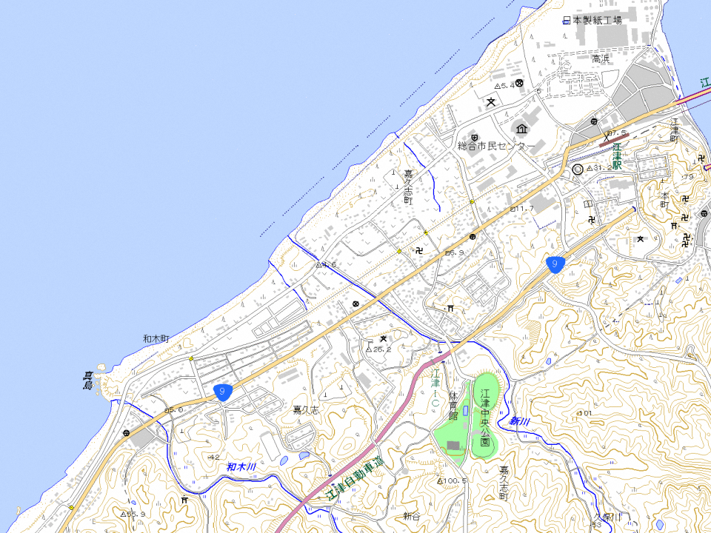
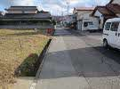
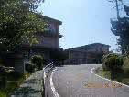
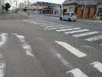
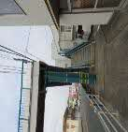


ご う つ し り つ
た か つ の
島根県 江津市立 高角小学校校区 通学路対策箇所図 R7年8月現在
2～8.歩道が未整備
＜対策メニュー＞
・側溝改修・蓋設置
23.９号線に出る車が横断歩道を塞いでしまう。（９号線に出るための安全確認のために、どうしても横断歩道上で一時停止しなくてはならないため）
＜対策メニュー＞
R5現地調査済み
24.見通しが悪く、児童と車、車同士の事故が起こる可能性がある。カーブミラーと停止線の設置があるとよい。
＜対策メニュー＞
22.歩道橋の柱があり、歩道が狭く、通行しにくい。
＜対策メニュー＞
・歩道整備
高角小学校
16～20.外側線が未整備
＜対策メニュー＞
・外側線整備
：通学路（学校指定）
0
250
500 m
：要対策箇所

